Slide 1
Pemrograman Berorientasi Objek (PBO)
D. Sinaga, M.Kom
Materi Kuliah PBO

Slide 2
Bahasa Pemrograman ?
Komputer bekerja seperti switching dan hanya mengenali 0 dan 1
Manusia tidak (paham) berbicara dengan bahasa 0 dan 1
Perlu bahasa pemrograman yang dapat menjadi perantara percakapan antara komputer dan manusia
Bahasa pemrograman diubah ke dalam bahasa yang dipahami oleh komputer dengan menggunakan interpreter atau kompiler

Slide 3
Compiler or interpreter ?
Compiler:
Mengkompilasi source code menjadi bentuk file yang bisa dieksekusi
Interpreter:
Mengkompilasi dan menjalankan source code secara langsung

Slide 4
C Language
#include <stdio.h>
main()
{
printf(“Hallo”);
}
000101000011001010000100010010010101010101010010
C Compiler
Machine language program
(executable “.exe” file)
C Program

Slide 5
Java Language
javac (Java Compiler)
java (Java Interpreter)

Slide 6
Tingkat Bahasa Pemrograman
Bahasa Pemrograman Tingkat Rendah (Assembler)
Bahasa Pemrograman Tingkat Sedang (C, Pascal, Fortran)
Bahasa Pemrograman Tingkat Tinggi (Java, C++, C#)

Slide 7
Paradigma Pemrograman
Sudut pandang dan style pemrograman berhubungan dengan bagaimana sebuah masalah diformulasikan dalam bahasa pemrograman
Functional Programming: Urutan fungsi secara sekuensial (Scheme, Lisp)
Procedural Programming: Pemecahan masalah berdasarkan prosedural kerja yg terkumpul dalam unit pemrograman bernama fungsi (C, Pascal)
Object-Oriented Programming: Koleksi object yang saling berinteraksi . Class adalah unit pemrograman (Java, C#, C++)

Slide 8
Java Family, Perangkat, Instalasi, Kompilasi
Sejarah java
Pada 1991, sekelompok insinyur Sun dipimpin oleh Patrick Naughton dan James Gosling ingin merancang bahasa komputer untuk perangkat konsumer seperti cable TV Box.
Perangkat tersebut tidak memiliki banyak memori, bahasa harus berukuran kecil dan mengandung kode yang liat.
Kebutuhan untuk fleksibilitas, kecil, liat dan kode yang netral terhadap platform mengantar tim mempelajari implementasi Pascal yang pernah dicoba.

Slide 9
Sejarah Java #2
Orang – orang di proyek Green berbasis C++ dan bukan Pascal maka kebanyakan sintaks diambil dari C++, serta mengadopsi orientasi objek dan bukan prosedural
Mulanya bahasa yang diciptakan diberi nama ”Oak” oleh James Gosling yang mendapat inspirasi dari sebuah pohon yang berada pada seberang kantornya, namun dikarenakan nama Oak sendiri merupakan nama bahasa pemrograman yang telah ada sebelumnya, kemudian SUN menggantinya dengan JAVA.
On May 8, 2007, Sun finished the process, making all of Java's core code available under free software/open-source distribution terms (GNU Public License)

Slide 10
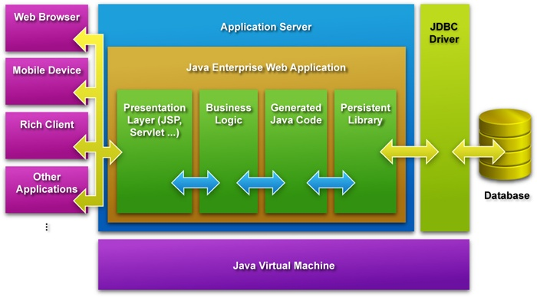
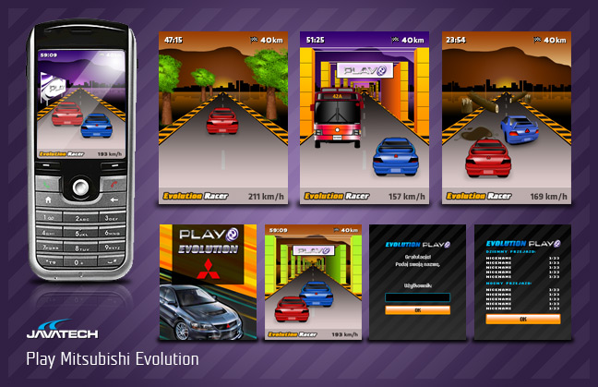
Java Family Suite
Java Standard Edition (Java SE)
For desktop, client/server application
Java Enterprise Edition (Java EE)
For e-business, e-commerce web based application
Java Micro Edition (Java ME)
For small devices, like palm, handphone, etc

Slide 11
Why Java ?
Simple and familiar object oriented programming
Architecture neutral (platform independent)
Open Source
First rank in TIOBE Index
Defacto standard programming language in education

Slide 12
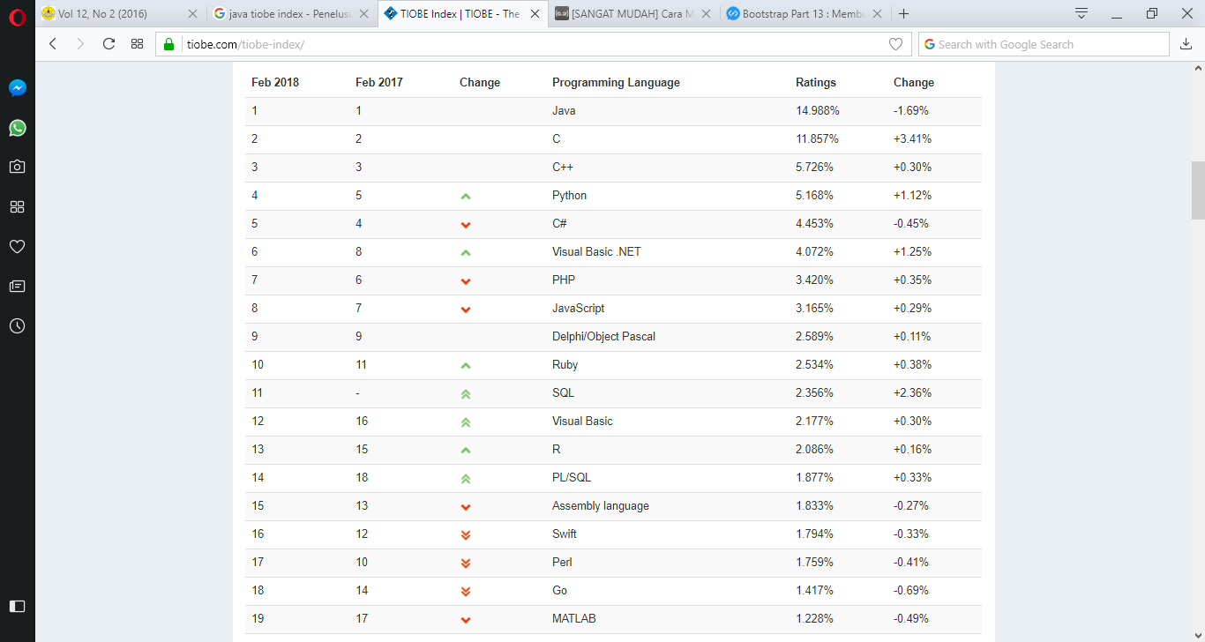
Why Java ? Tiobe Index membuktikan

Slide 14
Perangkat Pemrograman Java
Compiler (Interpreter): Java Standard Edition (JSE)
Code Editor:
Text/Code Editor: TextPad, Notepad++
Integrated Development Environment (IDE): Netbeans, Eclipse, JCreator

Slide 15
Instalasi Text Editor dan Set Path
Set path dan instalasi text editor diperlukan untuk yang mengembangkan aplikasi text-based dengan console
Klik Start →Control Panel → System → Advanced →Environment Variables dan set system PATH: ;C:\Program Files\Java\jdk1.6.0_17\bin
Instal text editor untuk editing code: textpad, notepad++, JCreator

Slide 16
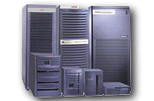
How Java Works?
Jalankan dengan:
C:\>java Hello (Application)
Web Browser (Applet)
public class Hello
public static void main(String[] args){
System.out.println("Hello World!");
}
}
Hello.java
javac (java compiler)
Interpreter
Interpreter
Interpreter
Interpreter
Kompiler memproduksi
Bytecode (Class)
Hello.class
Write Once Run Everywhere !
Web Server

Slide 17
Menulis Program Java
Bentuk program:
Text-Based Console Application → menggunakan library non-GUI di Java
GUI Application → menggunakan AWT atau Swing untuk library GUI
Suatu class bisa dieksekusi karena memiliki method main
public static void main(String[] args)
→ Program Java mulai dari sini!

Slide 18
MEMAHAMI ORIENTASI OBJEK

Slide 19
Objek dari kehidupan nyata.
Objek apa yang akan di gunakan ?
Data apa saja yang ada pada objek tersebut ?
Bagaimana perilaku objek tersebut ?
Bagaimana kontak atau komunikasi dari objek tersebut dengan objek lain.

Slide 20
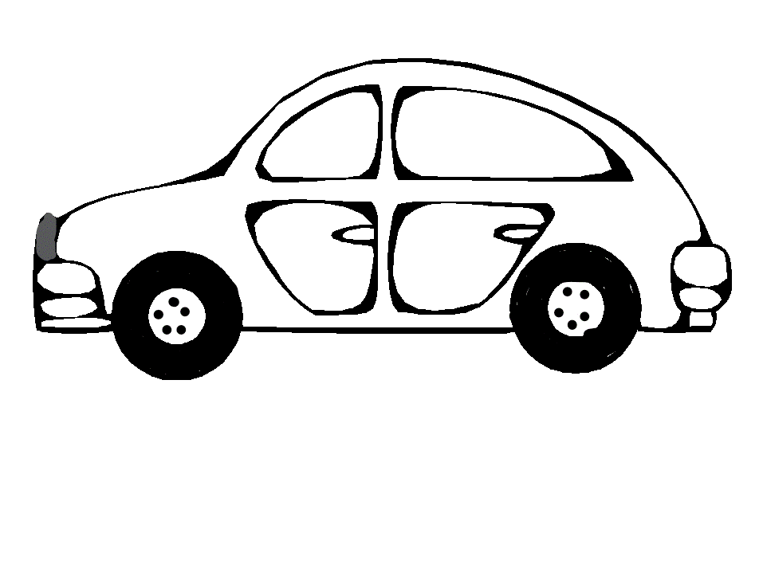
Contoh System Mobil
Mobil adalah Objek yang punya
Bentuk
Warna
Merk
Tahun
Ban
Mobil bisa :
Maju
Mundur
Muter
Kekiri,kekanan
Ganti transmisi
Atribut / Variable
Behavior / Method

Slide 21
Class, Objek Atribut

Slide 22
lATIHAN
SEBUAH SEPEDA ADALAH OBJEK
TULISKAN CLASS, ATRIBUT DAN BEHAVIOR DARI SEPEDA, GAMBARKAN DALAM SEBUAH DIAGRAM

